Slide 1
Bonjour!
lundi, le vingt-sept janvier

Slide 2
Travail de cloche
Quelle est une chose que vous faites avec un membre de votre famille?

Slide 3
Bonjour!
lundi, le vingt-sept janvier
un moment de culture francophone
le roman-photo
Que faites-vous?

Slide 4
Pourquoi tombons-nous?
Nous tombons pour apprendre comment se lever.

Slide 5
Sommes-nous prêts?
Nous sommes prêts !

Slide 6
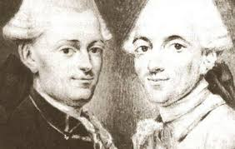
The first flight in a hot-air balloon was accomplished by the French brothers Josèph and Jacques Montgolfier in 1783. In France, a hot-air balloon in called une montgolfière.

Slide 7
le roman photo
pp. 200 - 201

Slide 8
horseback riding
do the laundry
cooking
take a walk
bicycling
pay attention
hiking
do the dishes

Slide 9
Devoirs

Slide 10
Billet de sortie
Que faites-vous seulement pendant les vacances d’été?

